Slide 1

పెద్దల సబ్బాతుబడి పాఠములు
ప్రవచనసార వరము
5 “ప్రత్యక్షపరచబడుట మరియు దైవావేశము”
అక్టోబర్ | నవంబర్ | డిసెంబర్ 2026

Slide 2

ప్రత్యక్షపరచబడుట మరియు దైవావేశము
అక్టోబర్ 31, 2026 నాటి 5వ పాఠం

Slide 3

“యుసుక్రీస్తు తన దాసులకు కనుపరచుటకు దేవుడాయనకు అనుగ్రహించిన ప్రత్యక్షత. ఈ సంగతులు త్వరలో సంభవింపనైయున్నవి; ఆయన తన దూత ద్వారా వర్తమానము పంపి తన దాసుడైన యోహానుకు వాటిని సూచించెను. 2అతడు దేవుని వాక్యమునుగూర్చియు యేసుక్రీస్తు సాక్ష్యమునుగూర్చియు తాను చూచినంత మట్టుకు సాక్ష్యమిచ్చెను.” (ప్రకటన 1:1-2)

Slide 4










ప్రకటన 1:1-2లో, దేవుడు ప్రవక్త ద్వారా తన సందేశాన్ని మనకు ఎలా బయలుపరుస్తాడో దానికి ఒక ఉదాహరణ ఉంది:
దేవుడు తన సందేశాన్ని యేసుక్రీస్తుకు తెలియజేస్తాడు
యేసు ఒక దేవదూతకు ఆ సందేశాన్ని తెలియజేస్తాడు
దేవదూత యోహాను అనే ప్రవక్తకు ఆ సందేశాన్ని తెలియజేస్తాడు.
యోహాను తనకు అందిన సందేశాన్ని రాతపూర్వకంగా నమోదు చేస్తాడు.
అయితే, దేవుడు ప్రవక్తలకు తనను తాను వెల్లడి చేసుకున్న ఏకైక మార్గం ఇది కాదు, అలాగే వారి ద్వారా దైవిక సందేశం అందించబడిన ఏకైక మార్గం కూడా ఇది కాదు. దేవుడు ప్రవక్తలకు తనను తాను వెల్లడి చేసుకున్న మరియు వారిని ప్రేరేపించిన వివిధ మార్గాలను మనం అధ్యయనం చేస్తాము.
ప్రత్యక్షపరచబడుట మరియు దైవావేశము:
  సాధారణ మరియు ప్రత్యేక దైవావేశము
  దైవావేశము పొందే ప్రక్రియ
ప్రవచన సంబంధిత సమాచార మార్పిడి రకాలు:
  మౌఖిక సందేశాలు
  లిఖిత సందేశాలు
  నాటకం, చిహ్నాలు, ఉపమానాలు

Slide 5


ప్రత్యక్షపరచబడుట మరియు దైవావేశము

Slide 6




సాధారణ మరియు ప్రత్యేక దైవావేశము
“ఆకాశములు దేవుని మహిమను వివరించుచున్నవి
అంతరిక్షము ఆయన చేతిపనిని ప్రచురపరచుచున్నది”
(కీర్తనలు 19:1)
“వారిద్దరు రాగా ఆయన –నా మాటలు వినుడి; మీలో ప్రవక్త యుండినయెడల యెహోవానగు నేను దర్శనమిచ్చి అతడు నన్ను తెలిసి కొనునట్లు కలలో అతనితో మాటలాడుదును. నా సేవకుడైన మోషే అట్టివాడుకాడు. 7అతడు నా యిల్లంతటిలో నమ్మకమైనవాడు.” (సంఖ్యాకాండము 12:6)
దేవుని ఉనికిని నిరాకరించేవారికి “ఏ సాకు లేదు” అని పౌలు చెబుతున్నాడు; ఎందుకంటే ప్రకృతి ఆయన “అదృశ్య లక్షణాలను, […] అంటే ఆయన నిత్య శక్తిని మరియు దైవత్వాన్ని” స్పష్టంగా తెలియజేస్తోంది (రోమీయులకు 1:20; కీర్తన 19:1).
జీవులలో దేవుడు ప్రవేశపెట్టిన పునరుజ్జీవన శక్తిలో, ఆయన పాపం ప్రవేశాన్ని ముందుగానే ఎలా ఊహించాడో మనం చూడవచ్చు. మనకు గాయమైనప్పుడు, ఆ గాయాన్ని మాన్పి, కణజాలాన్ని పునరుత్పత్తి చేసే యంత్రాంగాలు పనిచేయడం ప్రారంభిస్తాయి. మరియు ఆ యంత్రాంగాలు గాయం జరగక ముందే అక్కడ ఉన్నాయి!
అయితే, ఆదాము హవ్వల పతనానంతరం, ప్రకృతి కూడా పాపపు పరిణామాలకు (జీవులు ఒకదానికొకటి వేటాడి చంపుకోవడం, భూకంపాలు మొదలైనవి) లోనైంది.
ఈ కారణంగా, దేవుడు తనను తాను తెలియజేయడానికి మరింత ప్రత్యక్ష పద్ధతులను ఉపయోగించాడు: దేవుని వాక్యమైన బైబిలులో నమోదు చేయబడినట్లుగా, ప్రవక్తల ద్వారా మరియు యేసు క్రీస్తు ద్వారా ప్రత్యేక ప్రత్యక్షత (హెబ్రీ. 1:1-2).

Slide 7



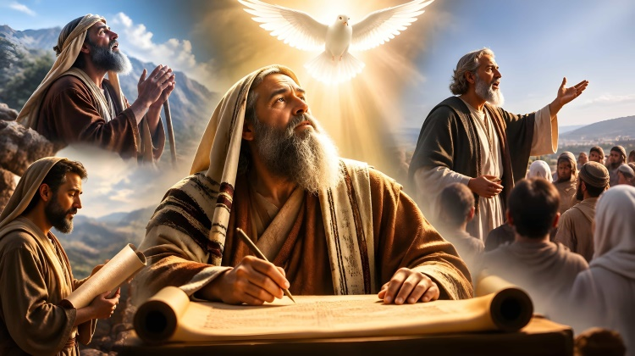
దైవావేశము పొందే ప్రక్రియ
“దైవజనుడు సన్నద్ధుడై ప్రతి సత్కార్యమునకు పూర్ణముగా సిద్ధపడియుండునట్లు దైవావేశమువలన కలిగిన ప్రతిలేఖనము ఉపదేశించుటకును, ఖండించుటకును, తప్పు దిద్దుటకును, నీతియందు శిక్షచేయుటకును ప్రయోజనకరమై యున్నది.” (2 తిమోతికి 3:16-17)
శతాబ్దాలుగా, దేవుని కార్యాలు మరియు సందేశాలు మౌఖికంగా అందించబడ్డాయి; ఆ తర్వాత, దేవుడు మోషేకు ప్రేరణనిచ్చి, ఆ కార్యాలను మరియు మాటలను వ్రాతపూర్వకంగా నమోదు చేయించాడు.
ఆ క్షణం నుండి, దేవుడు భద్రపరచాలని కోరుకున్న సందేశాలు "దైవ ప్రేరణ" పొందిన వ్యక్తుల ద్వారా, అంటే పరిశుద్ధాత్మ నడిపింపుతో వ్రాయబడ్డాయి (2 పేతురు 1:21). ఇది బైబిలును ఒక ప్రత్యేకమైన గ్రంథంగా మారుస్తుంది; ఇందులో దైవిక బయలుపరచడం అంతా ఇమిడి ఉంది.
ఈ ప్రేరణా ప్రక్రియ ఎలా ఉండేది?
దర్శనాల ద్వారా మరియు కలల ద్వారా (సంఖ్యాకాండము 12:6)
వ్యక్తిగత అనుభవాల ద్వారా
(1 యోహాను 1:3)
చారిత్రక పరిశోధన ద్వారా (లూకా 1:3)
దైవిక ప్రేరణల ద్వారా
(2 పేతురు 1:21)

Slide 8



ప్రవచనాత్మక సమాచార మార్పిడి రకాలు

Slide 9


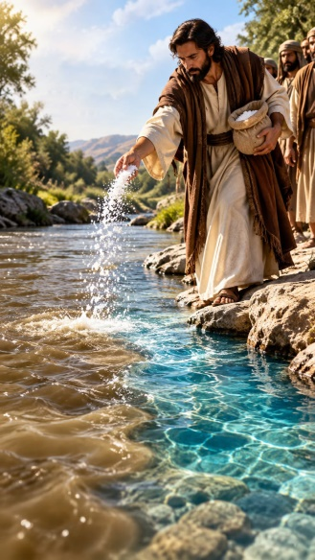
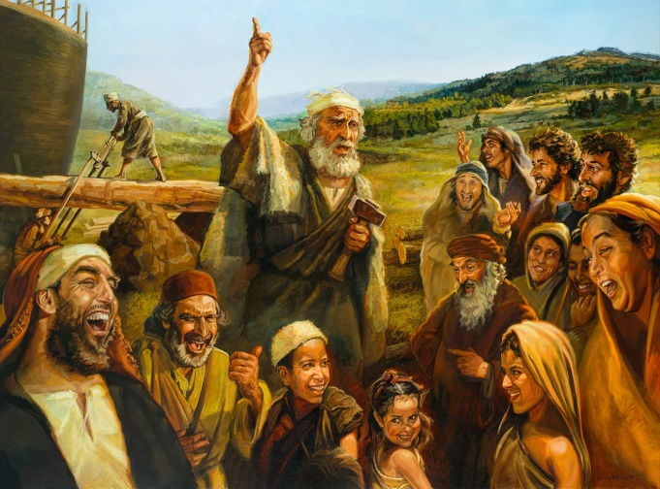
మౌఖిక సందేశాలు
“మరియు దావీదును దావీదు రాజుకు దీర్ఘదర్శియైన గాదును ప్రవక్తయైన నాతా నును చేసిన నిర్ణయముచొప్పున యెహోవా మందిరములో తాళములను స్వరమండలములను సితారాలను వాయించుటకై అతడు లేవీయులను ఏర్పాటుచేసెను. ఆలాగు జరుగవలెనని యెహోవా తన ప్రవక్తలద్వారా ఆజ్ఞాపించి యుండెను.” (2 దినవృత్తాంతములు 29:25)
దేవుడు మానవులతో నాలుగు సందర్భాలలో నేరుగా మాట్లాడాడు:
ఆదాము మరియు హవ్వలకు
(ఆదికాండము 2:16-17)
పది ఆజ్ఞలను ఇచ్చేటప్పుడు (ద్వితీయోపదేశకాండము 4:12)
యేసు బాప్తిస్మం పొందినప్పుడు (మత్తయి 3:17)
రూపాంతర సమయంలో
(మార్కు 9:7)
ప్రవక్తలు దేవుడు తెలియజేసిన మాటలను మౌఖికంగా అందజేశారు; వారు స్పష్టంగా, “యెహోవా ఇలా సెలవిస్తున్నాడు” అని చెప్పారు (న్యాయాధిపతులు 6:8). నోవహు విషయంలో జరిగినట్లుగానే, ఇటువంటి సందేశాలు ఎల్లప్పుడూ వ్రాతపూర్వకంగా నమోదు చేయబడలేదు.
అనేకమంది ప్రవక్తల మాటలు మనకు ఇతరుల రచనల ద్వారా మాత్రమే తెలుసు, అయినప్పటికీ తమ సందేశాలను వ్రాతపూర్వకంగా అందించిన వారితో సమానమైన అధికారాన్ని వారు కలిగి ఉన్నారు. వారిలో నాతాను, ఏలీయా, ఎలీషా మరియు బాప్తిస్మమిచ్చు యోహాను ఉన్నారు.

Slide 10


లిఖిత సందేశాలు
“అప్పుడు యెహోవా మోషేతో నిట్లనెను–నేను అమాలేకీయుల పేరు ఆకాశముక్రింద నుండకుండ బొత్తిగా తుడిచివేయుదును గనుక జ్ఞాపకార్థముగా గ్రంధములో దీని వ్రాసి యెహోషువకు విని పించుము.” (నిర్గమకాండము 17:14)
దేవుడు తన సందేశాన్ని లిఖితపూర్వకంగా ఉంచాలని నిర్ణయించుకోవడానికి గల కారణాలు ఏమిటి?
సంఘటనలను గుర్తుంచుకోవడానికి (నిర్గమకాండము 17:14)
మనకు బోధించడానికి (ప్రసంగి 12:10)
మనల్ని పశ్చాత్తాపానికి ఆహ్వానించడానికి (యిర్మీయా 36:2-3)
మనం అనుకరించదగిన లేదా తిరస్కరించదగిన ఉదాహరణలను మనకు అందించడానికి (1 కొరిం 10:11)
తద్వారా మనం భవిష్యత్తును తెలుసుకోవచ్చు (ప్రకటన 1:19)
బైబిల్లో, ప్రవక్తలు తమ సొంత మానవ స్పందనలను, అలాగే ఇతర ప్రజల స్పందనలను కూడా వ్యక్తపరిచారు. ఇందులో కవిత్వం, చారిత్రక వృత్తాంతాలు మరియు వ్రాతపూర్వక ప్రసంగాలు ఉన్నాయి. కొన్నిసార్లు ఇందులో బైబిలేతర రచయితల నుండి ఉల్లేఖనాలు లేదా అన్యరాజుల శాసనాలు కూడా ఉంటాయి.
అయితే, బైబిలులో దైవప్రేరణకు సంబంధించి ఎటువంటి హెచ్చుతగ్గులు లేవు. అది ప్రసంగాలను నమోదు చేసినా, సంఘటనలను వివరించినా లేదా ప్రవచనాలను తెలియజేసినా, అదంతా దేవుని ప్రేరణతోనే జరిగింది; ఇది కాలాల ఆయన సందేశాలను మనకు యథార్థంగా అందజేస్తుంది (2 తిమోతి 3:16-17).

Slide 11







నాటకం, చిహ్నాలు, ఉపమానాలు
“ప్రవక్తలతో నేను మాటలాడి యున్నాను, విస్తారమైన దర్శనములను నేనిచ్చియున్నాను, ఉపమానరీతిగా అనేకపర్యాయములు ప్రవ క్తలద్వారా మాటలాడియున్నాను.” (హోషేయ 12:10)
చారిత్రక వృత్తాంతాలు, సామెతలు, కవితలు లేదా ప్రసంగాలతో పాటు, బైబిల్లో నాటకీయ రూపాలు, చిహ్నాలు మరియు ఉపమానాల ద్వారా తెలియజేయబడిన అనేక సందేశాలు ఉన్నాయి.
యెహెజ్కేలు 4:1-8. యెరూషలేము ముట్టడి మరియు పతనాన్ని సూచించడానికి, ఆ నగర నమూనాను తయారు చేయమని దేవుడు యెహెజ్కేలును అడిగాడు
నాటకం
హోషేయ 1:2-9. ఇశ్రాయేలీయుల అవిశ్వాసానికి ప్రతీకగా, వ్యభిచారిణి అయిన ఒక స్త్రీని వివాహం చేసుకోమని దేవుడు హోషేయను ఆదేశించాడు
1 రాజులు 20:37-42. ఒక ప్రవక్త మరొకరిని తనను కొట్టమని కోరి, యుద్ధంలో గాయపడినట్లు నటించడం ద్వారా అహాబు చేసిన పాపాన్ని గద్దిస్తాడు.
యిర్మీయా 13:1-11. దేవుని ఆజ్ఞ మేరకు యిర్మీయా ఒక నడుము పట్టీని కొని దాచిపెట్టాడు. తరువాత, యెరూషలేము యొక్క నైతిక స్థితిని చూపించడానికి దానిని తిరిగి తీసుకురమ్మని దేవుడు అతనికి చెప్పాడు.

Slide 12





నాటకం, చిహ్నాలు, ఉపమానాలు
చిహ్నాలు
నిర్గమకాండము 25:8. యాజకులు, పరిశుద్ధస్థలము మరియు అక్కడ జరిగే సేవలు—ఇవన్నీ విమోచన ప్రణాళికను వివరంగా వివరించే సూచనలుగా ఉన్నాయి
ప్రకటన 13:2. దానియేలు గ్రంథం మరియు ప్రకటన గ్రంథం చారిత్రక వాస్తవాలను సూచించడానికి చిహ్నాలను (మృగాలు, కొమ్ములు వంటివి) ఉపయోగిస్తాయి..
యోహాను 15:1. యేసు తన స్వంత పరిచర్యను వివరించడానికి వెలుగు, ద్రాక్షావల్లి, మంచి కాపరి వంటి ప్రతీకలను ఉపయోగించారు…
ఉపమానాలు
యెషయా 5:1-7. ప్రజలు తమ ఆధ్యాత్మిక స్థితిని గురించి ఆలోచించేలా ప్రేరేపించడానికి ప్రవక్తలు ఉపమానాలను ఉపయోగించారు..
మత్తయి 13:5. యేసు ఆధ్యాత్మిక సత్యాలను బోధించడానికి ఉపమానాలను విస్తృతంగా ఉపయోగించారు.

Slide 13

“బైబిల్ సత్యాన్ని ఎంతో సరళంగా, మానవ హృదయ అవసరాలకు మరియు ఆకాంక్షలకు సంపూర్ణంగా సరిపోయేలా వెల్లడిస్తుంది. ఇది అత్యంత విద్యావంతులైన వారిని సైతం ఆశ్చర్యపరిచి, ముగ్ధులను చేస్తుంది; అదే సమయంలో, అత్యంత సామాన్యులు మరియు చదువుకోని వారు కూడా రక్షణ మార్గాన్ని గ్రహించేలా చేస్తుంది. […] ఈ విధంగా, దేవుడు నిర్ణయించిన మార్గంలో రక్షణ పొందడానికి, ప్రతి వ్యక్తి దేవుని వైపు పశ్చాత్తాపంతో మరియు మన ప్రభువైన యేసుక్రీస్తుపై విశ్వాసంతో ఏయే అడుగులు వేయాలో, ఆ రక్షణ ప్రణాళిక మనకు స్పష్టంగా తెలియజేయబడింది. […] ఒక వ్యక్తి బైబిల్‌ను ఎంతగా పరిశీలిస్తే, అది జీవముగల దేవుని వాక్యమేననే నమ్మకం అంతగా బలపడుతుంది; అప్పుడు మానవ వివేకం దైవిక బయలుపాటు యొక్క మహిమ ముందు తలవంచుతుంది.”
ఎలెన్ జి. వైట్ (క్రీస్తు యొద్దకు మెట్లు, పుట 107)

Slide 14

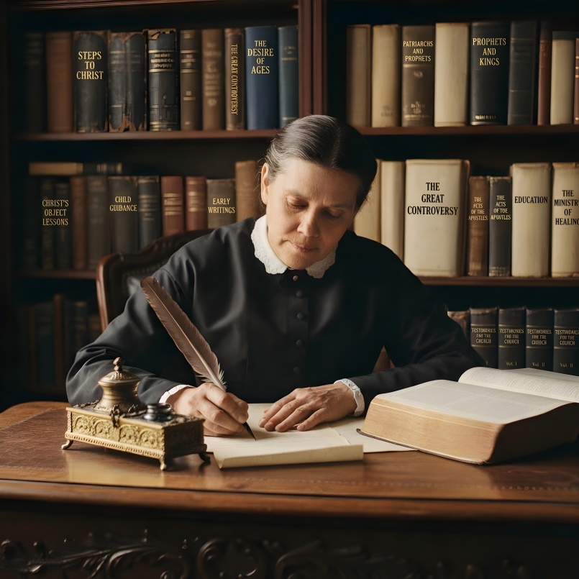

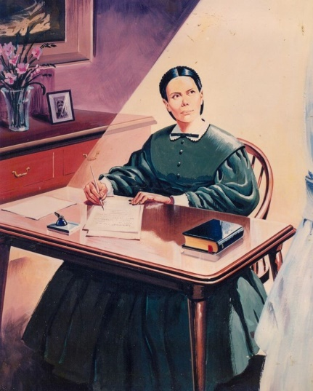

అనుబంధం: ఎలెన్ జి. వైట్ విషయంలో దైవప్రకటన మరియు ప్రేరణ
ఎల్లెన్ వైట్ దైవిక ప్రేరణ పొందారు. ఆమె రచనలు, ఆమె జీవితం మరియు ఆమె పరిచర్య ఒక నిజ ప్రవక్తకు తగినట్లుగా ఉన్నాయి. బైబిలులోని ప్రవక్తలు పొందిన అదే ప్రేరణ ఆమెకు లభించింది; అయితే, ఆమె తన రచనలను ఎన్నడూ లేఖనాలతో (బైబిలుతో) సమానమని భావించలేదు. ఆమె ఎల్లప్పుడూ బైబిలును దేవుని యొక్క అధికారికమైన మరియు దోషరహితమైన ప్రత్యక్షతగా పరిగణించారు.
ప్రేరణ ప్రక్రియలో దైవానికి, మానవునికి మధ్య పరస్పర చర్య ఉంటుందని ఆమె గుర్తించింది. దేవుడు తన సందేశాలను తెలియజేస్తాడు, కానీ ఆ తర్వాత ప్రవక్త తన సొంత మాటలతో ఆ దైవిక ఉపదేశాన్ని తెలియజేస్తాడు. మానవ ఆలోచనలకు కలిగే దైవిక ప్రేరణను, దైవిక ప్రకటనకు మరియు మానవ అనుభవానికి మధ్య జరిగే కలయికగా ఆమె అర్థం చేసుకుంది.
తాను తెలియజేసిన మానవ అనుభవాలు, సంభాషణలన్నీ దైవ ప్రేరణతో కూడినవి కావని ఆమె పేర్కొన్నారు. ఆమె రచనలు, అనుభవాలు, ముఖ్యంగా ఆమె ఉత్తర ప్రత్యుత్తరాలు, డైరీలను చదివేటప్పుడు, వాటితో మమేకమయ్యేటప్పుడు ఈ వ్యత్యాసాన్ని గుర్తుంచుకోవడం ముఖ్యం.

